Slide 1
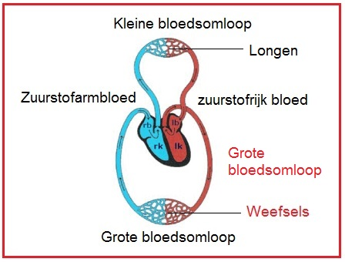
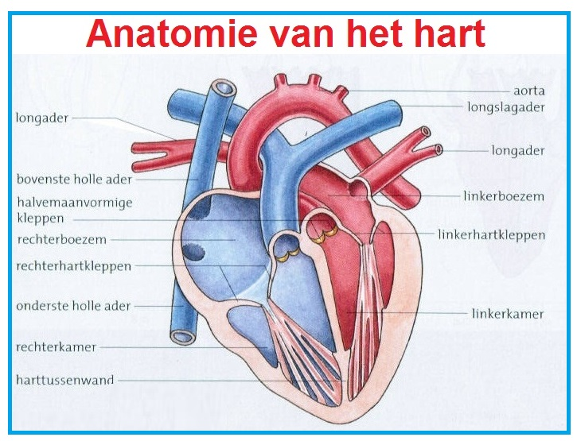

Slide 2
Bloeddruk
Systolische bloeddruk – bovendruk | Diastolische bloeddruk - onderdruk
120 mm Hg | 80 mm Hg
Het moment dat de druk het hoogst is | Het moment dat de druk het laagst is
Wanneer bloed de slagader ingaat | Wanneer de kamers zich vullen
Te hoog: 140 mm Hg | Te laag: 90 mm Hg
Een te hoge bloeddruk kan leiden tot beschadiging van de bloedvatwand
Notes:
Oorzaken van hoge bloeddruk
Te veel zoutinname
Onvoldoende groente en fruit eten
Lichamelijke inactiviteit
Overgewicht
Te veel alcohol drinken

Slide 3
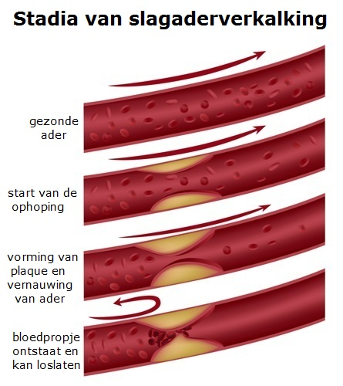
Ader verkalking (arterosclerose)
Gladde bloedvatwand (slagader) → ruw (beschadigingen)
Té veel LDL cholesterol in het bloed
LDL cholesterol hecht zich aan beschadigde ruwe wand
Dikke, verharde plek in slagader (plaque)
Kan leiden tot volledige vernauwing
Beschadiging van plaque: stolsel laat los en gaat de bloedbaan in

Slide 4
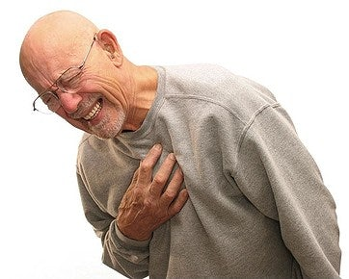
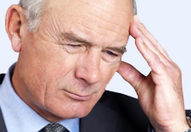
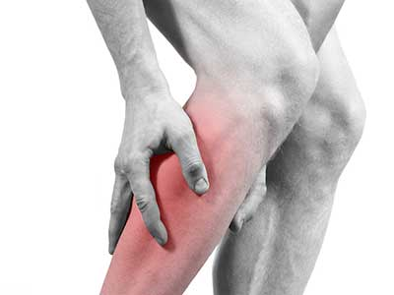
Gevolgen
Zuurstof tekort in achterliggende delen
Angina Pectoris
Hart infarct
Beroerte
Etalage benen
Notes:
Angina pectoris: deels afsluiting van de kransslagaders, pijn op de borst. Pijn vaak pas nadat meer dan de helft vernauwd is. Bij angina pectoris kan het hart niet genoeg zuurstof leveren (bij inspanning). Daarom is er ook vooral pijn bij inspanning
Hart infarct: volledige afsluiting van de kransslagaders. Volledige afsluiting door een klein stolsel een vernauwd bloedvat volledig afsluit. Hart is een spier en krijgt geen zuurstof meer. Een deel van het hart zal stoppen met werken (pompen). Klachten ontstaan geleidelijk: armen, kaak, rug. Misselijkheid/braken
Beroerte: herseninfarct, hersenbloeding: een bloedvat in de hersenen is volledig afgesloten. Een deel van de hersenen krijgt geen zuurstof. Mond, spraak arm.
Etalage benen: deels vernauwing in de benen. Pijn met name bij beweging. Bloedtoevoer is slecht. Veel 50 plussers krijgen hier mee te maken
(trombose is de vorming van stolsels, kan in aders én slagaders)

Slide 5
Oorzaken hart- en vaatziekten
Te hoge zoutinname (bloeddruk)
Onvoldoende groente en fruit eten
Roken
Lichamelijke inactiviteit
Overgewicht
Te veel alcohol drinken
Diabetes
Het voorkomen van hart- en vaatziekten in de familie

